Slide 1
МБОУ СОШ с. Кунгуртуг
Тере-Хольского кожууна РТ
Тема: индивидуальное здоровье, его физическая, духовная и социальная сущность

Slide 2
(из Устава ВОЗ)
Здоровье - это состояние полного физического, социального и психического благополучия, а не просто отсутствие болезней или физических дефектов.
Notes:
(Определение здоровья данное в Уставе ВОЗ записать в тетради)

Slide 3
Задание на ассоциации: на каждую букву данного слова напишите слова, относящиеся к тому, что делает человека здоровым.
З- Д- О- Р- О- В- Ь Е-
Notes:
Первый изучаемый вопрос: Здоровье - человеческая ценность.
РАБОТА В ГРУППЕ. Задание на ассоциации.
Задание каждой группе.З-Д-О-Р-О-В-Ь-Е - На каждую букву этого слова напишите слова, относящиеся к тому, что делает человека здоровым, например, задор, Например: движение, оптимизм, образ жизни, радость, образованность, восторг, единство души и тела.

Slide 4
Жизненные ценности
Деньги
Образование
Высокооплачиваемая работа
Семья
Карьера
Здоровье
Недвижимость
Престижное образование
Престижная работа
Спорт

Slide 5


Slide 6
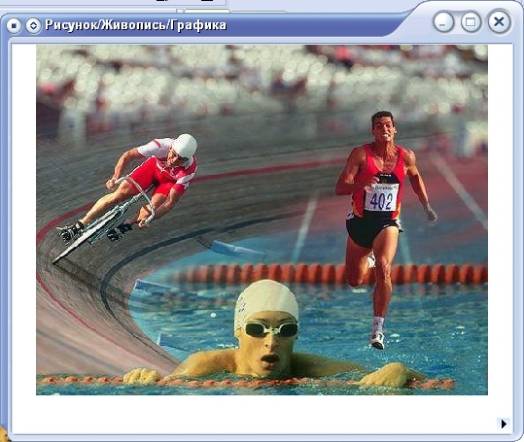
Индивидуальное здоровье человека, его физическая, духовная и социальная сущность

Slide 7
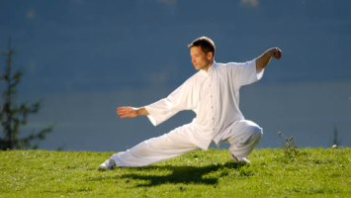
Все составляющие должны находится в гармоничном единстве.
Духовное здоровье
Физическое здоровье
Социальное здоровье

Slide 8
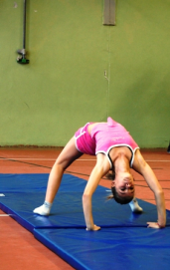
Физическое здоровье обеспечивается:
Двигательной активностью
Рациональным питанием
Закаливанием и очищением организма
Исключением вредных привычек
Сочетанием видов труда
Временем и умением отдыхать

Slide 9
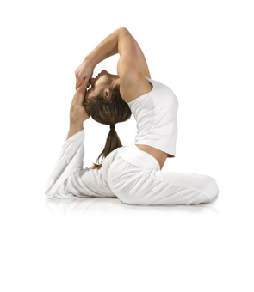
Духовное здоровье обеспечивается:
Процессом мышления
Познанием окружающего мира
Ориентацией в окружающем мире

Slide 10
Социальное здоровье – способность человека адаптироваться в природной, техногенной и социальных средах. Оно достигается умениями:
Предвидеть возникновение ЧС
Оценивать последствия ЧС
Принимать обоснованное решение
Действовать в ЧС

Slide 11


Slide 12

1.Что такое индивидуальное здоровье?
2.Какие составляющие определяют общее состояние здоровья человека?
3.Какие основные факторы оказывают влияние на состояние здоровья человека?

Slide 13
«Плюс-минус-интересно».
«Плюс-минус-интересно».
«Плюс-минус-интересно».
«Плюс-минус-интересно».
«П» | «М» | «И»
В графу «П» - «плюс» записывается все, что понравилось на уроке.
В графу «М» - «минус» записывается все, что не понравилось на уроке.
В графу «И» - «интересно» вписываются все любопытные факты,
о которых узнали на уроке и что бы еще хотелось узнать по данной проблеме, вопросы к учителю .

Slide 14
Домашнее задание:
§ 7.2
Кратко сформулируйте своё понимание индивидуального здоровья человека и покажите влияние на него физических, социальных и духовных факторов.

